Slide 1

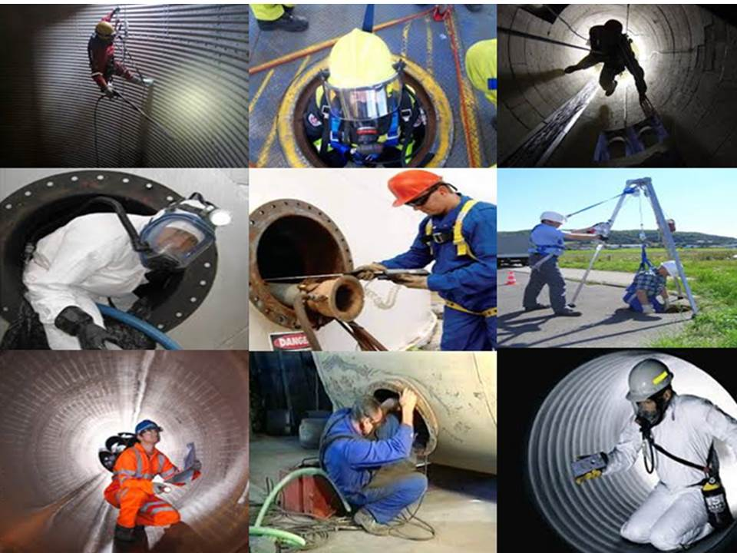
SEGURIDAD Y SALUD EN EL CICLO DEL AGUA
OPERATIVA EN ESPACIOS CONFINADOS
Josep Bayona Tur
Ingeniero Técnico Químico
Técnico Superior en PRL
Colegiado 1276 COETIB

Slide 2
CONTENIDO
  INTRODUCCIÓN A LOS ESPACIOS CONFINADOS
  RIESGOS
  PROCEDIMIENTOS DE TRABAJO
  GESTIÓN DE EMERGENCIAS
  EQUIPOS DE PROTECCIÓN INDIVIDUAL

Slide 3
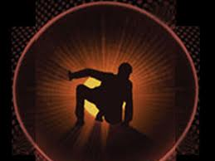
INTRODUCCIÓN A LOS ESPACIOS CONFINADOS
RESUMEN DE CONCEPTOS PREVIOS IMPORTANTES
DEFINICIÓN DE ESPACIO CONFINADO
NORMATIVA LEGAL
MOTIVOS DE ACCESO
CLASIFICACIÓN
EJEMPLOS

Slide 4
RESUMEN DE CONCEPTOS PREVIOS IMPORTANTES
Principales gases que deben conocerse:
O2
CO2
CO
H2S
CH4

Slide 5
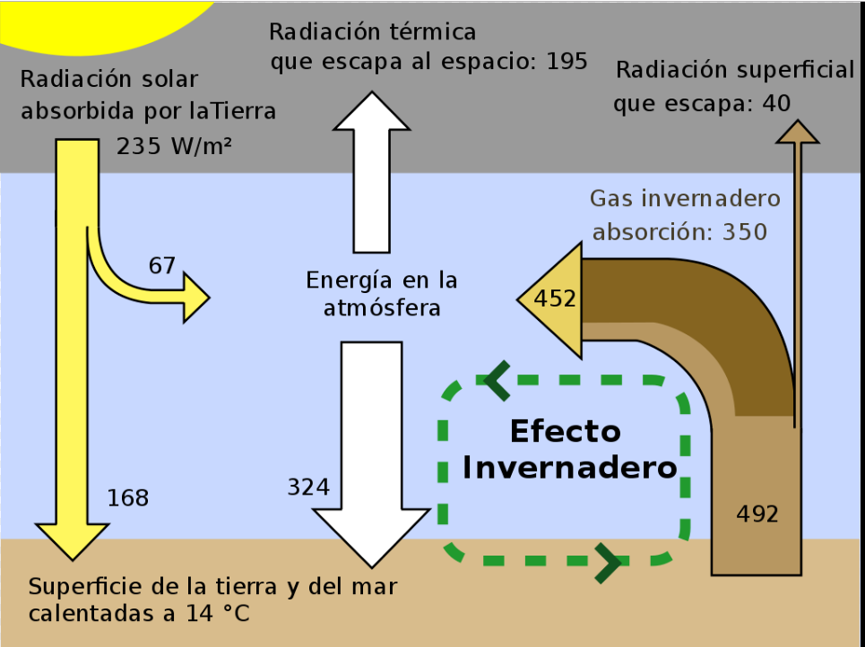
ATMÓSFERAS CON GASES TÓXICOS
CO₂
DIÓXIDO DE CARBONO
Es un gas incoloro e inodoro.
Es un producto de la respiración de todos los organismos aerobios.
El dióxido de carbono es un importante gas de efecto invernadero. La quema de combustibles de carbono ha aumentado rápidamente su concentración en la atmósfera, lo que ha llevado a un calentamiento global. Es además la principal causa de la acidificación del océano, ya que se disuelve en el agua formando ácido carbónico.
[ ] mg/m³ = [ ] ppm * PM / 24,45.
[ ] mg/m³ = concentración en mg/m³.
[ ] ppm = concentración en ppm.
PM = peso molecular; del CO₂ = 44 g/mol.
Condiciones: temperatura: 25°C y presión atmosférica = 760 mm c. Hg).

Slide 6
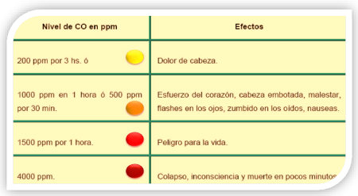
ATMÓSFERAS CON GASES TÓXICOS
CO
MONÓXIDO DE CARBONO
Es un gas incoloro, inodoro, inflamable y altamente tóxico. Generado por la combustión de combustibles comunes con un suministro insuficiente de aire o donde la combustión es incompleta.
Es frecuentemente liberado por accidente o mantenimiento inadecuado de mecheros o chimeneas en espacios confinados y por máquinas de combustión interna.
Llamado el “asesino silencioso”, el envenenamiento con CO puede ocurrir repentinamente. Produce dolor de cabeza y confusión y a mayor escala, convulsiones, coma y muerte.
[ ] mg/m³ = [ ] ppm * PM / 24,45.
[ ] mg/m³ = concentración en mg/m³.
[ ] ppm = concentración en ppm.
PM = peso molecular; del CO = 28 g/mol.
Condiciones: temperatura: 25°C y presión atmosférica = 760 mm c. Hg).

Slide 7
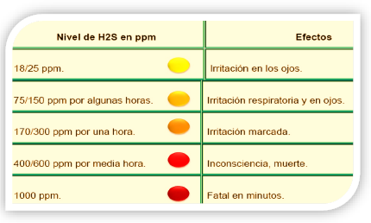
ATMÓSFERAS CON GASES TÓXICOS
H₂S
SULFURO DE HIDRÓGENO
Este gas incoloro huele como huevos podridos, pero el olor no se toma como advertencia porque la sensibilidad al olor desaparece rápidamente después de respirar una pequeña cantidad de gas.
La exposición al sulfuro de hidrógeno produce generalmente dolor de cabeza, náuseas, vértigo, mareos, debilidad, desorientación, hipotensión e irritación respiratoria. La intoxicación grave con puede causar inconsciencia, fallo respiratorio y cardiovascular. Es característico el ataque rápido de inconsciencia, “caer al suelo”, de individuos gravemente expuestos.
Se encuentra en alcantarillas o tratamientos de aguas residuales y en operaciones petroquímicas.
Es inflamable y explosivo en altas concentraciones.
[ ] mg/m³ = [ ] ppm * PM / 24,45.
[ ] mg/m³ = concentración en mg/m³.
[ ] ppm = concentración en ppm.
PM = peso molecular; del H₂S = 34 g/mol.
Condiciones: temperatura: 25°C y presión atmosférica = 760 mm c. Hg).

Slide 8
ATMÓSFERAS CON GASES TÓXICOS
CH₄
METANO
Es un gas incoloro e inodoro.
El metano no es tóxico.
Su principal peligro para la salud son las quemaduras que puede provocar si entra en ignición. Es altamente inflamable y puede formar mezclas explosivas con el aire. El metano reacciona violentamente con agentes oxidantes, halógenos y algunos compuestos halogenados.
El metano también es asfixiante y puede desplazar al oxígeno en un espacio cerrado.
[ ] mg/m³ = [ ] ppm * PM / 24,45.
[ ] mg/m³ = concentración en mg/m³.
[ ] ppm = concentración en ppm.
PM = peso molecular; del CH₄ = 16 g/mol.
Condiciones: temperatura: 25°C y presión atmosférica = 760 mm c. Hg).

Slide 9
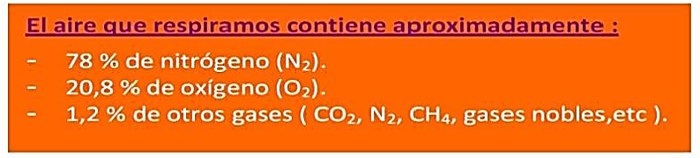
RESUMEN DE CONCEPTOS PREVIOS IMPORTANTES
Contenido del aire

Slide 10
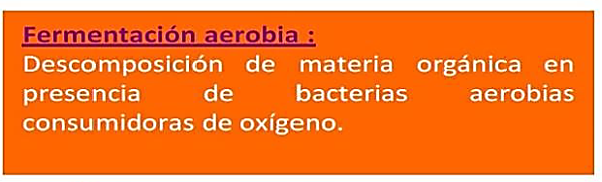
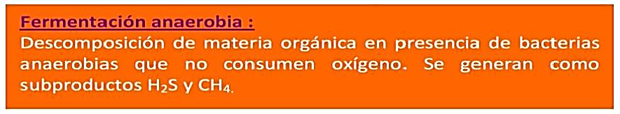
RESUMEN DE CONCEPTOS PREVIOS IMPORTANTES
Fermentación

Slide 11
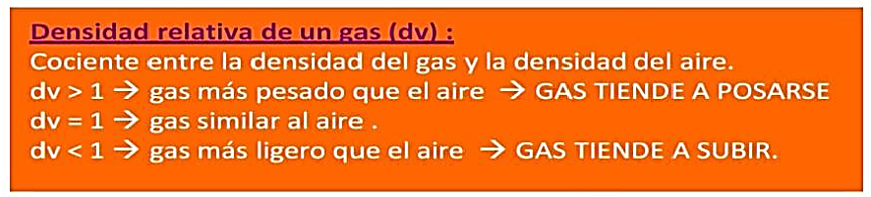

RESUMEN DE CONCEPTOS PREVIOS IMPORTANTES
Densidad relativa de un gas

Slide 12
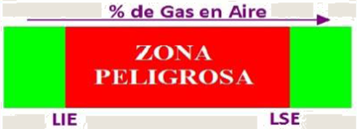
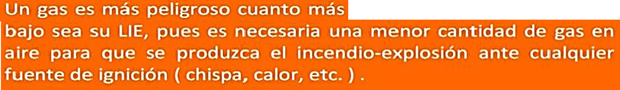
RESUMEN DE CONCEPTOS PREVIOS IMPORTANTES
Límites de explosividad

Slide 13
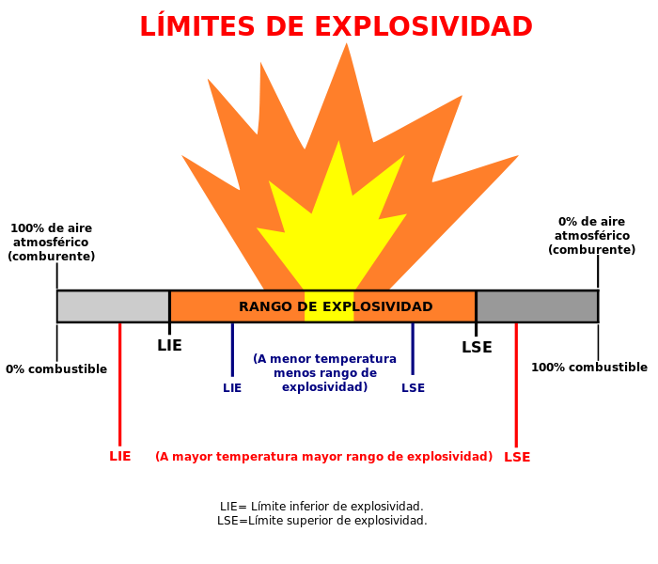
RESUMEN DE CONCEPTOS PREVIOS IMPORTANTES

Slide 14
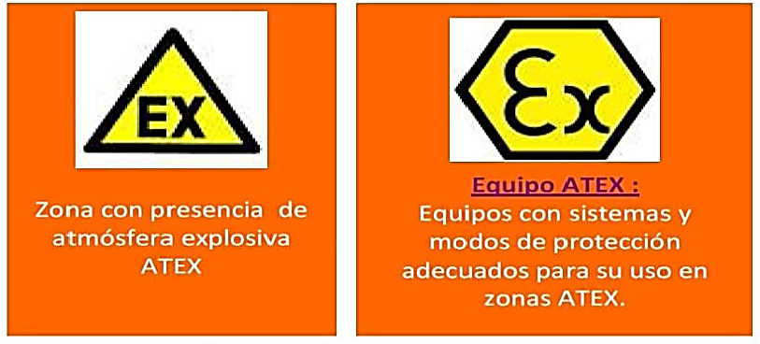
RESUMEN DE CONCEPTOS PREVIOS IMPORTANTES
Atmósfera explosiva

Slide 15
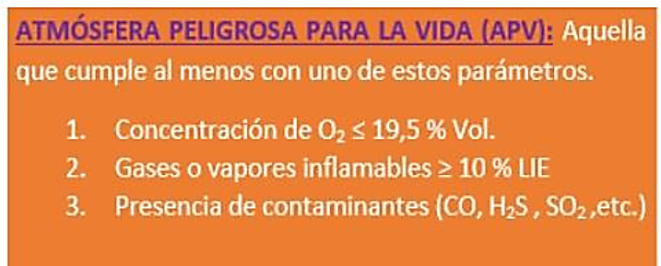
RESUMEN DE CONCEPTOS PREVIOS IMPORTANTES
Atmósfera peligrosa para la vida

Slide 16
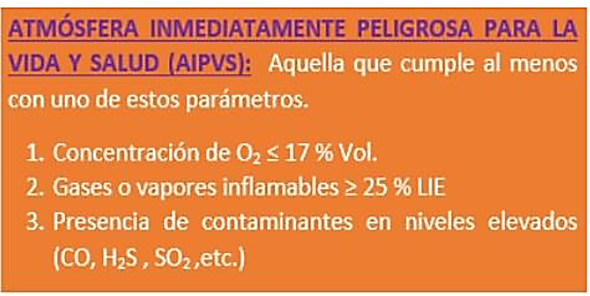
RESUMEN DE CONCEPTOS PREVIOS IMPORTANTES
Atmósfera inmediatamente peligrosa para la vida y la salud

Slide 17
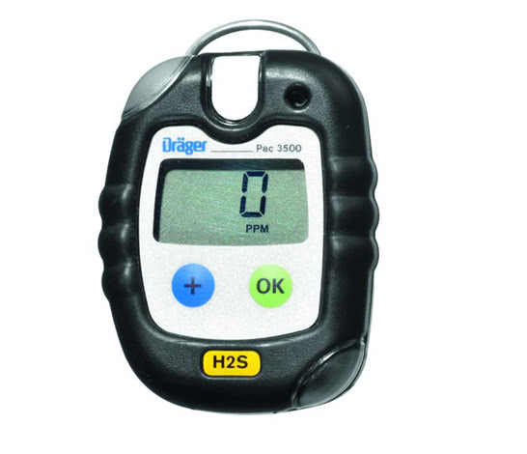
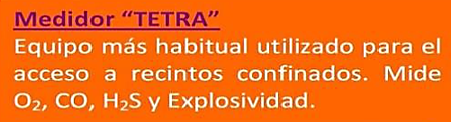
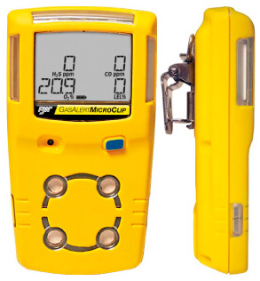
ELEMENTOS IMPORTANTES
Medidor (explosímetro)

Slide 18
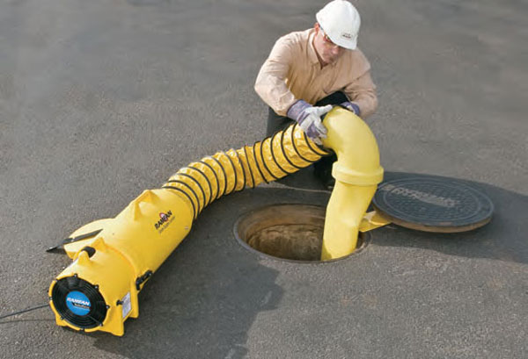
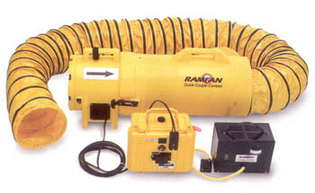
ELEMENTOS IMPORTANTES
Extractor
Equipo capaz de actuar en una doble función:
- Ventilador (ventilación por dilución).
- Extractor (extracción localizada).
Se utiliza para hacer practicables las atmósferas de los espacios confinados.

Slide 19
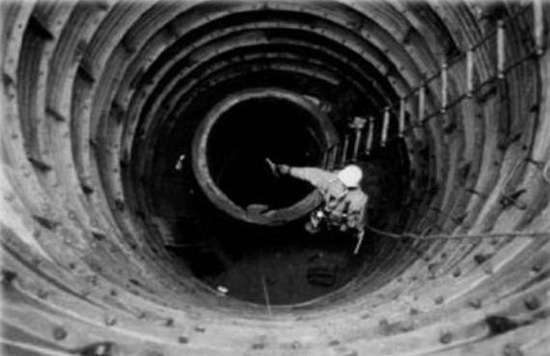
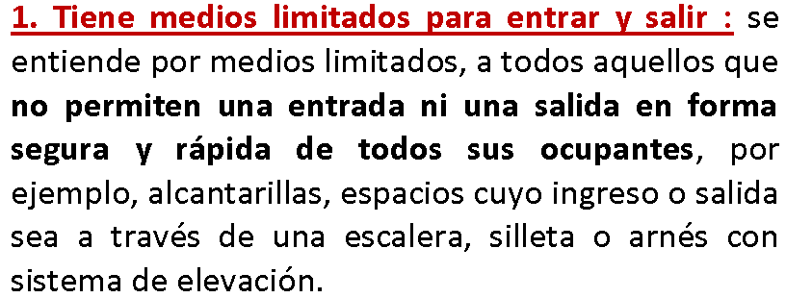
DEFINICIÓN DE ESPACIO CONFINADO
1

Slide 20
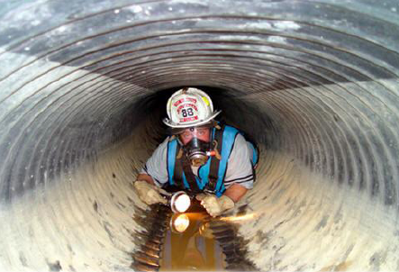
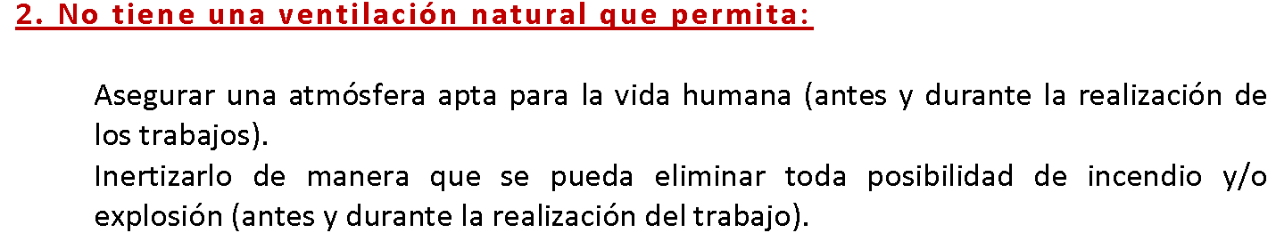
DEFINICIÓN DE ESPACIO CONFINADO
2

Slide 21
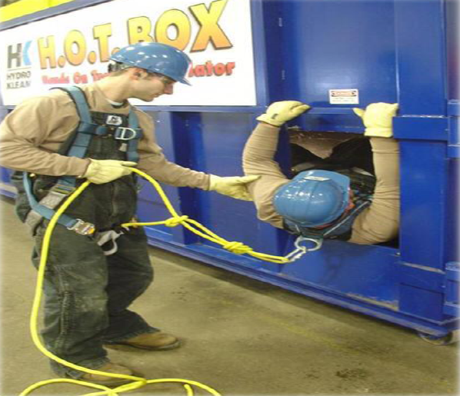
DEFINICIÓN DE ESPACIO CONFINADO
3

Slide 22
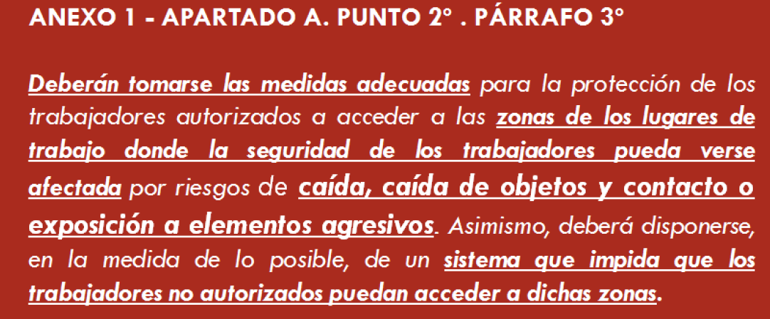
NORMATIVA LEGAL
Instituto Nacional de Seguridad e Higiene en el Trabajo
La normativa legal que hace referencia a recintos confinados se encuentra en el REAL DECRETO 486/1997, de 14 de abril, por el que se establecen las disposiciones mínimas de seguridad y salud en los lugares de trabajo. B.O.E. nº 97 23/04/1997.

Slide 23
CLASIFICACIÓN
2. SEGÚN EL NIVEL DE RIESGO PARA LOS TRABAJADORES
Clase A
+
Corresponde a aquellos donde existe un peligro para la vida, inminente o no. Generalmente riesgos atmosféricos (gases inflamables y/o tóxicos, deficiencia o enriquecimiento de oxigeno).
PELIGRO
Clase B
En esta clase, los peligros potenciales dentro del espacio confinado pueden ser de lesiones y/o enfermedades que no comprometen la vida ni la salud y pueden controlarse a través de elementos de protección personal. Por ejemplo: se clasifican como espacios confinados clase B a aquellos cuyo contenido de oxígeno, gases inflamables y/o tóxicos, y su carga térmica están dentro de los límites permisibles y el riesgo de derrumbe, de existir, está controlado o ha sido eliminado.
Clase C
Esta categoría, corresponde a los espacios confinados donde las situaciones de peligro no exigen el uso de elementos de protección personal adicionales ni modificaciones especiales a los procedimientos normales de trabajo. Por ejemplo: tanques nuevos y limpios, fosos abiertos al aire libre, cañerías nuevas y limpias, etc.
-

Slide 24
PERMISOS
CATEGORÍA DE PERMISOS SEGÚN SU CLASE
+
Primera categoría (Para CLASE A)
Es necesaria autorización de entrada por escrito y un plan de trabajo diseñado específicamente para las tareas a realizar.
PELIGRO
Segunda categoría (Para CLASE B)
Precisa una seguridad en el método de trabajo con un permiso para entrar sin protección respiratoria una vez efectuadas las mediciones.
Tercera categoría (Para CLASE C)
-
Basándose en inspecciones y la experiencia en estos espacios confinados se necesita seguridad en el método de trabajo, pero no se necesita permiso de entrada.

Slide 25
CLASIFICACIÓN
+
CATÉGORÍAS | PRIMERA (T1) APV/AIPVS | PERMISO TRABAJO + PLAN DE TRABAJO + PROCEDIMIENTO/S OPERATIVO/S SEGUROS | A | CLASES
 | SEGUNDA (T2) | PERMISO TRABAJO + PROCEDIMIENTO/S OPERATIVO/S SEGUROS | B
 | TERCERA T3 (Otros habituales) | PROCEDIMIENTO/S OPERATIVO/S SEGUROS | C
ADVERTENCIA: En caso de duda en la clasificación de un espacio confinado entre dos categorías, siempre se catalogará como la de mayor peligro.
PELIGRO
-

Slide 26
CLASIFICACIÓN
LUGAR | CATEGORÍA
Interior de cualquier depósito cerrado (digestor, espesador, reactivos, silos, torres de lavado, etc.) | (PRIMERA) T1 APV/AIPVS
Interior de las obras de entrada (zona de los desarenadores, separador de grasas, lavador de arenas y canales de tamices). Operaciones prolongadas en el tiempo.
Interior de estaciones de impulsión cerradas.
Interior de pozos o de alcantarillas de más de 2.5 metros de profundidad.
Interior de cualquier depósito abierto y con materia en fermentación (decantadores primarios, secundarios, balsas aireación, balsa agua depurada, etc.) | (SEGUNDA) T2
Interior de arquetas de válvulas de todos los elementos de las EDAR.
Interior de estaciones de impulsión dotadas de doble cámara.
Interior de obras de entrada. Trabajos habituales de comprobación, limpiezas, etc. | (TERCERA) T3
Interior de cualquier depósito abierto y vacío (decantadores primarios, secundarios, balsas aireación, balsa agua depurada, etc.)

Slide 27
RIESGOS
RIESGOS GENERALES Y MEDIDAS APLICABLES.
RIESGOS ESPECÍFICOS.

Slide 28
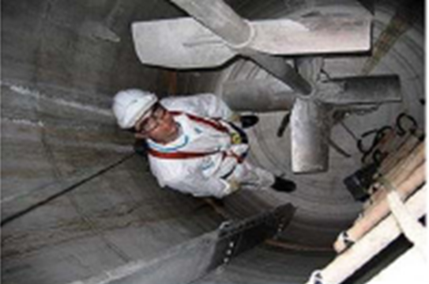
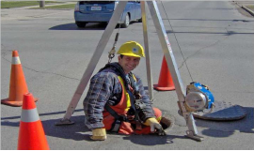
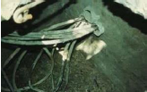
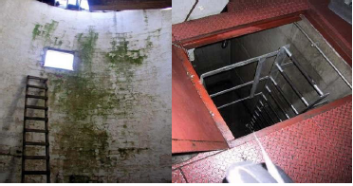
RIESGOS GENERALES Y MEDIDAS APLICABLES
Son aquellos riesgos que pueden estar presentes en cualquier tipo de recinto o instalación.
Daños por contacto con elementos móviles.
Daños por atropellos con vehículos.
Daños por contacto eléctrico directo o indirecto.
Daños por caídas a distinto nivel.

Slide 29
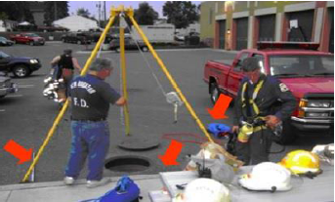
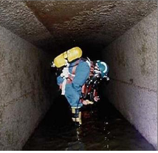
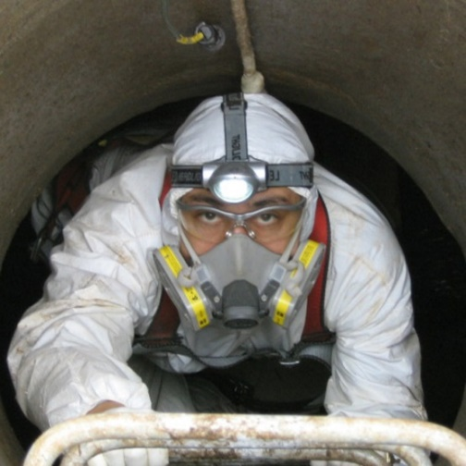
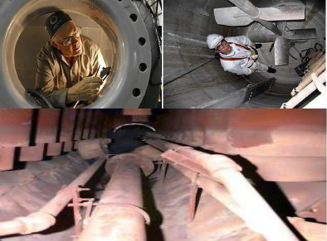
RIESGOS GENERALES Y MEDIDAS APLICABLES
Son aquellos riesgos que pueden estar presentes en cualquier tipo de recinto o instalación.
Daños por impacto de objetos o herramientas que caen.
Daños por las condiciones medioambientales.
Daños por contacto con elementos fijos de instalaciones y estructuras.
Daños por contacto con sustancias químicas cáusticas y corrosivas.

Slide 30
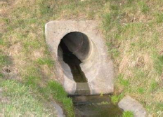
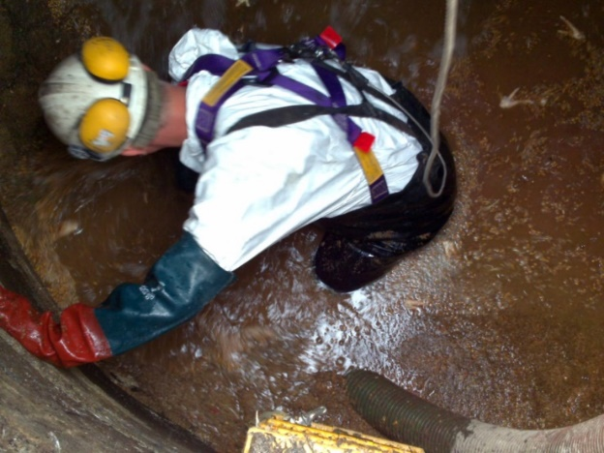
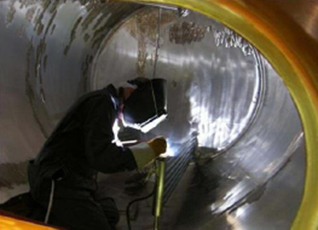
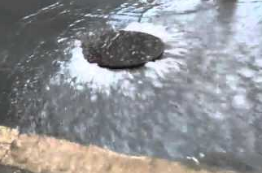
RIESGOS GENERALES Y MEDIDAS APLICABLES
Daños por agentes biológicos.
Daños por asfixia, inmersión o ahogamiento.
Daños por posturas forzadas en las operaciones.
Daños por condiciones meteorológicas extremas.

Slide 31
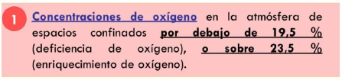


RIESGOS ESPECÍFICOS
Son aquellos riesgos que se generan específicamente en un tipo de recinto o instalación.

Slide 32

ATMÓSFERAS SUBOXIGENADAS (RIESGO DE ASFIXIA)
Normalmente el aire que respiramos, contiene un 20,8 % de oxígeno en volumen.
Cuando en un espacio confinado, este porcentaje está por debajo de 19,5 % de su atmósfera total, se considera que la atmósfera tiene deficiencia de oxígeno.
La disminución de concentración de oxígeno en el espacio del ambiente confinado, puede deberse a:
  Las características del propio recinto
  Los trabajos realizados en el mismo

Slide 33
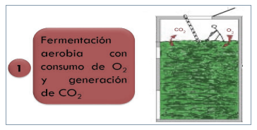
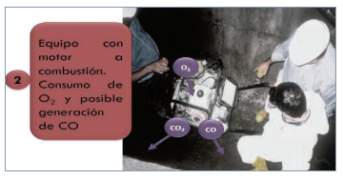
ATMÓSFERAS SUBOXIGENADAS (RIESGO DE ASFIXIA)
ORIGEN: PROPIO RECINTO
Fermentaciones y descomposiciones aeróbicas.
Consumo de O₂ en oxidación de metales.
ORIGEN: ACTIVIDADES EN EL RECINTO
Respiración humana.
Procesos con consumo de O₂: soldadura, etc.
Removido o pisado de lodos
Liberación de conductos obstruidos.
Uso de motores.

Slide 34
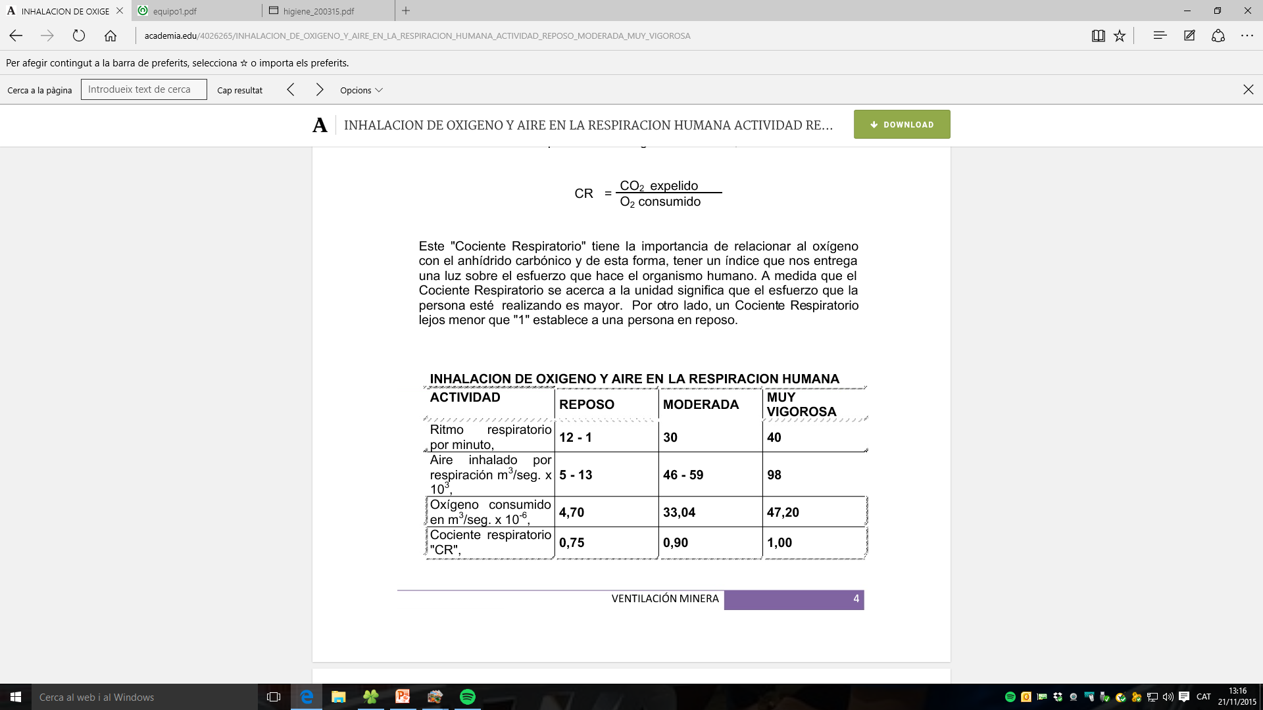
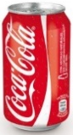

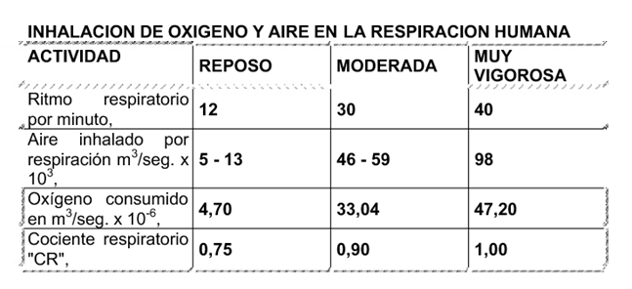
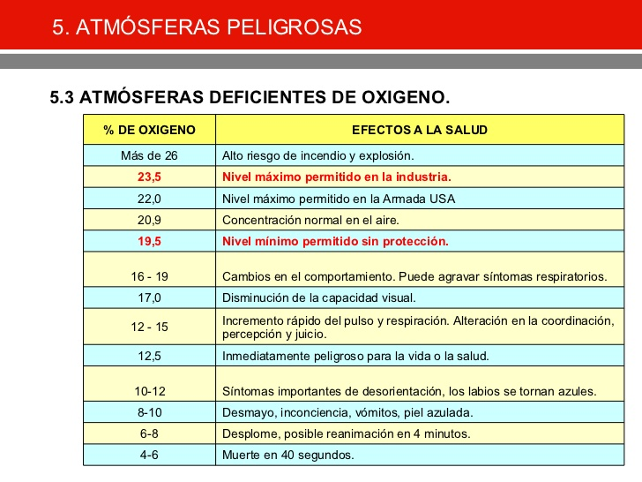
ATMÓSFERAS SUBOXIGENADAS (RIESGO DE ASFIXIA)
250 cc
REPOSO: Promedio aire inhalado/respiración =
= 9 ·10⁻³ m³aire/s · 60s/min = 0,54 m³aire/min ⇒
⇒ (20,8% O₂ /aire) = 0,11232 m³ O₂ /min
5 min ⇒ 0,11232 m³ O₂ /min ·5min =
= 0,5616 m³ O₂= 561.600 cm³ O₂ ⇒
561.600 cm³ / 250 cm³/lata = 2,24 latas
_{1H ≅ 27 LATAS}
-
Los efectos que produce en el organismo la disminución de la concentración de oxígeno en el aire se resumen en el esquema adjunto:

Slide 35
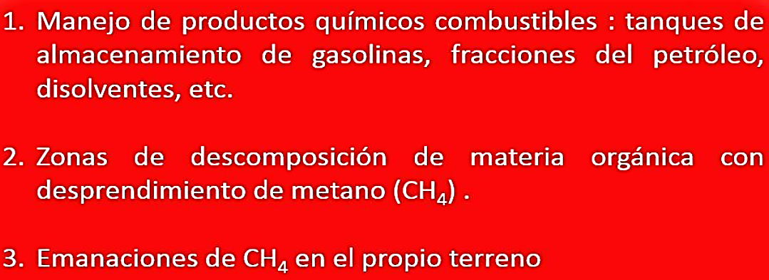
ATMÓSFERAS CON GASES INFLAMABLES
Las causas de la presencia de gases inflamables en el recinto confinado pueden ser diversas, siendo las más frecuentes las que se presentan a continuación:
.

Slide 36

ATMÓSFERAS CON GASES INFLAMABLES
A efectos de seguridad se considera que un espacio confinado es muy peligroso cuando exista concentración de sustancia inflamable por encima del 25% del límite inferior de inflamabilidad (LIE)
Dado que es factible que se produzcan variaciones de la concentración ambiental por razones diversas (evaporaciones, etc.) , para realizar trabajos en el interior de estos espacios confinados, HAY QUE REDUCIR LAS CONCENTRACIONES DE GAS COMBUSTIBLE, A MENOS DEL 10 % DE SU LIE, para lo cual pueden emplearse dos métodos:

Slide 37
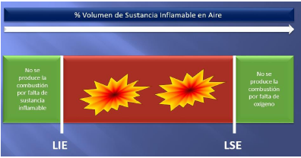
ATMÓSFERAS CON GASES INFLAMABLES
El lavado y limpieza para eliminar productos residuales dependerá de la sustancia que haya contenido el recinto confinado. Conforme a ello puede ser necesario lavarlo con agua fría, con agua caliente, vaporizar los residuos, neutralizarlos químicamente, etc.
El otro método, es de dilución por ventilación mediante el aporte de aire o gases inertes (N₂, CO₂ , Argón, etc. )
Este punto será tratado con mayor profundidad en el módulo de procedimientos de trabajo.

Slide 38
ATMÓSFERAS CON GASES INFLAMABLES
COMPUESTO | LÍMITE INFERIOR DE EXPLOSIVIDAD L.I.E (%) | DENSIDAD DE VAPOR RELATIVA ρ_{r} (Aire=1)
MONÓXIDO DE CARBONO (CO) | 12,5 | ≅ 1 ↔
SULFURO DE HIDRÓGENO (SH₂) | 4,3 | 1,2 ↓
ANHÍDIRIDO CARBÓNICO (CO₂) | - | 1,5 ↓
METANO (CH₄) | 5 | 0,6 ↑
AMONIACO (NH₃) | 15 | 0,6 ↑
CH₄
NH₃
CH₄
CH₄
CH₄
CH₄
NH₃
NH₃
CO
CO
CO
CO
CO
CO
CO
CO
SH₂
SH₂
SH₂
SH₂
CO₂
CO₂
CO₂
CO₂

Slide 39
ATMÓSFERAS CON GASES TÓXICOS
Este tipo de atmósferas en particular, son la causa de la mayoría de accidentes y los más serios. Entre los gases tóxicos más habituales podemos encontrar:
Monóxido de carbono (CO)
Sulfuro de Hidrógeno (H₂S)

Slide 40
PROCEDIMIENTOS
DE TRABAJO
TRABAJO AISLADO.
PROCEDIMIENTOS PARA RIESGOS INHERENTES A LOS ESPACIOS CONFINADOS.

Slide 41
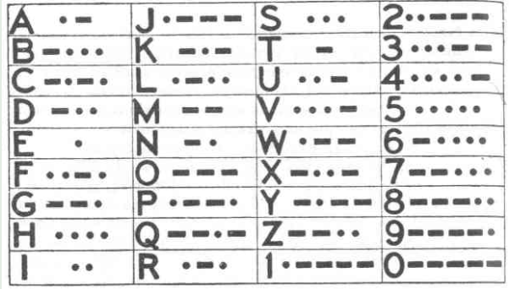
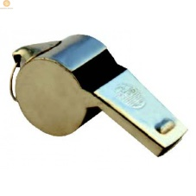
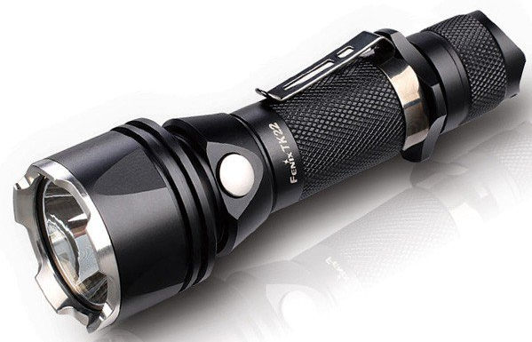


TRABAJO AISLADO
Necesidad de comunicación con el exterior.
Uso de medio de comunicación alternativo:
  Intercomunicadores (Walkie-Talkies)
  Cuerdas (códigos de tirones).
  Silbatos (códigos de silbidos).
  Linternas (códigos de señales).
En montaña
La señal de socorro internacional, con el silbato es:
6 pitidos con pausa entre ellos de 10 segundos + minuto de silencio, y repetir.
La respuesta del rescatador:
3 pitidos con pausa entre ellos de 20 segundos + minuto de silencio, y repetir.

Slide 42
PROCEDIMIENTOS PARA RIESGOS INHERENTES A LOS ESPACIOS CONFINADOS
MEDIDAS PREVENTIVAS PARA EL CONTROL DEL TRABAJO EN ATMÓSFERAS PELIGROSAS
Aislamiento / confinamiento.
Medición de la atmósfera.
Evaluación de la atmósfera.
Ventilación.
Vigilancia externa continuada.
Formación y adiestramiento.
Autorización de entrada.
  Medición de O₂
  Medición de atmósferas explosivas
  Medición de atmósferas tóxicas

Slide 43


Aislamiento / confinamiento.
Se trata de evitar riesgos que puedan provenir de zonas, sistemas o elementos adyacentes, cerrando válvulas, deteniendo equipos, cortando el fluido eléctrico, etc., utilizando para ello el ya mencionado procedimiento de cierre/desconexión-bloqueo-etiquetado.

Slide 44

Medición de la atmósfera.
El control de los riesgos específicos por atmósferas peligrosas requiere de mediciones ambientales con el empleo de instrumental adecuado.
Las mediciones deben efectuarse previamente a la realización de los trabajos y de forma continuada mientras se realicen éstos y sea susceptible de producirse variaciones de la atmósfera interior.

Slide 45



Medición de la atmósfera.
Dichas mediciones previas deben efectuarse desde el exterior o desde zona segura.
En el caso de que no pueda alcanzarse desde el exterior la totalidad del espacio se deberá ir avanzando paulatinamente y con las medidas preventivas necesarias desde zonas totalmente controladas.
Especial precaución hay que tener en rincones o ámbitos muertos en los que no se haya podido producir la necesaria renovación de aire y puede haberse acumulado sustancia contaminante.

Slide 46






Medición de la atmósfera.
El instrumental de lectura directa puede ser portátil o bien fijo en lugares que por su alto riesgo requieren un control continuado.

Slide 47

Medición de la atmósfera.
Es importante conocer el funcionamiento del medidor pero también el lugar donde debe ser realizada la medición.

Slide 48

Medición de la atmósfera.

Slide 49

Medición de la atmósfera.
SH₂
CO

Slide 50

Medición de la atmósfera.
CO₂
CH₄

Slide 51

Medición de la atmósfera.
NH₃

Slide 52
Evaluación de la atmósfera.
PRELACIÓN
O₂
1
AtEx
2
AtTx
3

Slide 53
Evaluación de la atmósfera.
O₂
1
El porcentaje de oxígeno no debe ser inferior al 19,5%.
Si no es factible mantener este nivel con aporte de aire fresco, deberá realizarse el trabajo con equipo respiratorio semiautónomo o autónomo, según el caso.

Slide 54

Evaluación de la atmósfera.
AtEx
Para la medición de sustancias diferentes a la patrón se dispone de gráficas suministradas por el fabricante que permiten la conversión del dato de lectura al valor de la concentración de la sustancia objeto de la medición.
Es vital que el equipo disponga de sensor regulado para señalizar visual y acústicamente cuando se alcanza el:
2

Slide 55


Evaluación de la atmósfera.
Cuando se pueda superar el 5% del límite inferior de inflamabilidad el control y las mediciones serán continuadas (MEDICIÓN CONTINUA).
AtEx
2
Mientras se efectúen mediciones o trabajos previos desde el exterior de espacios con posibles atmósferas inflamables, hay que vigilar escrupulosamente la existencia de focos de ignición en las proximidades de la boca del recinto.

Slide 56
Evaluación de la atmósfera.
Se utilizan detectores específicos según el gas o vapor tóxico:
CO, H₂S, CO₂, NH₃, etc.
Los valores límites serán VLA-EC y VLA-ED, según el caso.
Si no es factible mantener la concentración por debajo del 50% de este nivel con aporte de aire fresco, deberá realizarse el trabajo con equipo respiratorio semiautónomo o autónomo, según el caso.
Las mediciones deberán ser realizadas previamente a la ejecución del trabajo y de forma continuada mientras se ejecutan éstos y sean susceptibles de producirse variaciones en la atmósfera interior.
AtTx
3

Slide 57

Ventilación.
La ventilación es una de las medidas preventivas fundamentales para asegurar la inocuidad de la atmósfera interior, tanto previa a la realización de los trabajos caso de encontrarse el ambiente contaminado o irrespirable, o durante los trabajos por requerir una renovación continuada del ambiente interior. Generalmente la ventilación natural es insuficiente y es preciso recurrir a ventilación forzada.

Slide 58


Ventilación.
El caudal de aire a aportar y la forma de efectuar el aporte, con la consiguiente renovación total de la atmósfera interior viene dado en función de:
1. Las características del espacio.
2. El tipo de contaminante.
3. El nivel de contaminación existente.
VS

Slide 59


Ventilación.
Se utilizará cuando las fuentes de contaminación no sean puntuales.
Se utilizará cuando las fuentes de contaminación sean puntuales.

Slide 60


Ventilación.

Slide 61


Ventilación.
La ventilación por dilución puede realizarse bien soplando aire hacia el interior para extraer el aire contaminado por la presión positiva ejercida o bien aspirando el aire contaminado hacia el exterior creando una presión negativa que provoca la entrada de aire limpio.
La velocidad del aire no deberá ser inferior a 0,5 m/s al nivel en el que pueda encontrarse la persona operando.
Todos los equipos de ventilación deberán estar conectados equipotencialmente a tierra, junto con la estructura del espacio, si éste es metálico.
EN ZONAS CON RIESGO ATEX DEBERÁN EMPLEARSE EQUIPOS ATEX

Slide 62




Ventilación.
Ventilación de recintos verticales sin aberturas a la red, con ventiladores portátiles
APLICACIÓN EN POZOS DE REGISTRO, FOSOS DE BOMBAS, ARQUETAS, CÁMARAS DE REGISTRO, ETC.
Supuesto 2
GASES DE DENSIDAD SIMILAR O INFERIOR A LA DEL AIRE
Introducción del tubo de aspiración hasta el fondo del recinto, insuflando aire limpio y posibilitando de este modo la extracción natural del gas por la boca del espacio confinado.

Slide 63


Ventilación.
Ventilación de recintos verticales sin aberturas a la red, con ventiladores portátiles
APLICACIÓN EN POZOS DE REGISTRO, FOSOS DE BOMBAS, ARQUETAS, CÁMARAS DE REGISTRO, ETC.
Supuesto 1
GASES DE MAYOR DENSIDAD QUE LA DEL AIRE
Introducción del tubo de aspiración hasta el fondo del recinto, posibilitando de este modo la extracción natural del gas por la boca del tubo y la entrada de aire limpio por la boca del espacio.

Slide 64


Ventilación.
Ventilación de recintos verticales abiertos a la red, con ventiladores portátiles
APLICACIÓN EN POZOS Y ARQUETAS DE ACCESO A LA RED DE ALCANTARILLADO
Supuesto 3
GASES DE DENSIDAD SIMILAR O INFERIOR A LA DEL AIRE
Introducción del tubo de aspiración por encima de las aberturas de comunicación, insuflando aire limpio y posibilitando de este modo la extracción natural del gas por la boca del espacio confinado y aportando aire limpio a los extremos del alcantarillado.

Slide 65


Ventilación.
Ventilación de recintos verticales abiertos a la red, con ventiladores portátiles
APLICACIÓN EN POZOS Y ARQUETAS DE ACCESO A LA RED DE ALCANTARILLADO
Supuesto 4
GASES DE MAYOR DENSIDAD QUE LA DEL AIRE
Introducción del tubo de aspiración hasta el fondo del recinto, aspirando aire contaminado y posibilitando de este modo la entrada de aire limpio por la boca del espacio confinado y otras bocas situadas en los extremos del alcantarillado.
(1) En los grandes colectores pueden conseguirse aireaciones eficaces mediante equipos de ventilación de alto caudal, capaces de establecer ventilaciones generales adecuadas por impulsión, o incluso, dependiendo de las características de la estructura, por aspiración.

Slide 66

Vigilancia externa continuada.
Se requiere un control total desde el exterior de las operaciones, en especial el control de la atmósfera interior cuando ello sea conveniente, y asegurar la posibilidad de rescate.
La persona en el exterior (recurso preventivo) debe mantener contacto visual continuo o utilizar otro medio de comunicación eficaz con la persona que ocupa el espacio interior.
La persona en el exterior (recurso preventivo) tiene la responsabilidad de actuar en casos de emergencia y avisar tan pronto advierta algo anormal.

Slide 67

Vigilancia externa continuada.
EL PERSONAL DEL INTERIOR ESTARÁ SUJETO CON CUERDA DE SEGURIDAD Y ARNÉS.

Slide 68





Vigilancia externa continuada.
EL PERSONAL DEL EXTERIOR ESTARÁ DOTADO DE:
Medios de sujeción y rescate adecuados.
Equipos de protección respiratoria frente a emergencias.
Elementos de primera intervención contra el fuego, en su caso.
Maletín con equipo resucitador.
Hoja con teléfonos de emergencia necesarios.

Slide 69

Formación y adiestramiento.
LPRL Artículo 19
En cumplimiento del deber de protección, el empresario deberá garantizar que cada trabajador reciba una formación teórica y práctica, suficiente y adecuada, en materia preventiva, tanto en el momento de su contratación, cualquiera que sea la modalidad o duración de ésta, como cuando se produzcan cambios en las funciones que desempeñe o se introduzcan nuevas tecnologías o cambios en los equipos de trabajo.

Slide 70

Autorización de entrada.
Esta autorización es la base de todo plan de trabajo en un recinto confinado. Con ella se pretende garantizar que el responsable del trabajo ha adoptado una serie de medidas fundamentales para que se pueda intervenir en el recinto.

Slide 71

Autorización de entrada.
Es extremadamente recomendable que el sistema de autorización de entrada establecido se realice mediante una lista de verificación y que :
  Contemple la medición, seguimiento, verificación y control de una serie de puntos clave para la seguridad y salud de los intervinientes en el recinto.
  Especifique las condiciones en que el trabajo deba realizarse y los medios a emplear.

Slide 72
Autorización de entrada.
LA AUTORIZACIÓN DE ENTRADA:
1.Debe estar firmada por el recurso preventivo y por las personas que deben realizar el trabajo.
2.Debe ser válida sólo para el periodo especificado.
3.Debe ser complementaria a la normativa y a los procedimientos de trabajo que regulen las actuaciones concretas a seguir por el personal durante su actuación en el interior del espacio confinado.

Slide 73

Autorización de entrada.

Slide 74
GESTIÓN DE EMERGENCIAS

Slide 75

PRINCIPIOS BÁSICOS PARA UN SALVAMENTO EFICAZ

Slide 76

PRINCIPIOS BÁSICOS PARA UN SALVAMENTO EFICAZ
El auxiliador debe garantizarse previamente su propia seguridad.
El rescate debe ser rápido pero no precipitado ni inseguro.
El accidentado debe recibir aire respirable lo más rápido posible.
El accidentado necesitará asistencia médica urgente.

Slide 77

SITUACIONES MÁS HABITUALES
-
PELIGRO
+
El accidentado se encuentra en el fondo de un pozo, lleva colocado un arnés unido con una cuerda al exterior y se dispone de equipo de izado como un trípode con polea, o similar.

Slide 78
PROCEDIMIENTOS
Sacar inmediatamente al accidentado al aire libre mediante trípode de izado.
Solicitar asistencia médica por el medio más rápido disponible. A ser posible comunicar directamente con 112 indicando qué ha ocurrido y dónde, número de accidentados y su estado aparente.
Aplicar los “Primeros auxilios” siguientes:

Slide 79
PROCEDIMIENTOS
Solicitar equipos de rescate y asistencia médica por el medio más rápido disponible, compaginándolo con la aplicación de las medidas indicadas a continuación. A ser posible, comunicar directamente con 112 indicando qué ha ocurrido y dónde, número de accidentados y su estado aparente.
Colocarse el equipo respiratorio aislante autónomo o semiautónomo, asegurándose de que funciona correctamente.
Llegar hasta el accidentado portando, siempre que sea posible, arneses y cabos salvavidas para uno mismo y para el accidentado.
Si el rescate es inmediato: sacarle al aire libre y aplicarle los “Primeros Auxilios” indicados en el supuesto A.
Si, por el contrario, el rescate va a resultar laborioso, o va a ser necesario esperar la llegada de equipos de auxilio para lograr el izado del accidentado, en el mismo punto del accidente tratar de que inhale aire respirable por alguno de los siguientes medios:

Slide 80

PROCEDIMIENTOS
Aplicándole mascarilla de reanimación respiratoria con aporte de oxígeno.
Aplicándole un equipo respiratorio autónomo o semiautónomo, o bien una máscara auxiliar acoplable al equipo del rescatador.
Aplicarle en la medida de lo posible los "Primeros Auxilios" indicados en el supuesto A, teniendo en cuenta que el boca a boca normalmente no se podrá aplicar.

Slide 81
PROCEDIMIENTOS
Como norma general: NO ENTRAR.
Solicitar equipos de rescate y asistencia médica por el medio más rápido disponible. A ser posible comunicar directamente con 112 indicando qué ha ocurrido y dónde, número de accidentados y su estado aparente.
Tratar de hacer llegar aire respirable hasta el accidentado , por ejemplo:
  Dirigiéndole una corriente de aire mediante ventilador, o manguera de aire comprimido.
  Acercándole la manguera de aspiración de los equipos de succión.
  Abriendo las tapas de los recintos contiguos.
  Abriendo huecos en las paredes del recinto, si su estructura lo permite.
Facilitar la labor a los equipos de socorro: localización del lugar del accidente, accesos, datos, etc.
Una vez sacado el accidentado al exterior, aplicar los "Primeros Auxilios" indicados en el caso A.

Slide 82
EQUIPOS DE PROTECCIÓN INDIVIDUAL
PROTECCIÓN DEL CUERPO
PROTECCIÓN RESPIRATORIA

Slide 83


PROTECCIÓN DEL CUERPO

Slide 84


PROTECCIÓN DEL CUERPO

Slide 85



PROTECCIÓN DEL CUERPO

Slide 86

PROTECCIÓN RESPIRATORIA
TIPOS

Slide 87


PROTECCIÓN RESPIRATORIA
DEPENDIENTES DEL MEDIO AMBIENTE
DE PRESIÓN POSITIVA
Ejemplo de equipo a presión positiva THP3

Slide 88

PROTECCIÓN RESPIRATORIA
DEPENDIENTES DEL MEDIO AMBIENTE
DE PRESIÓN NEGATIVA

Slide 89






PROTECCIÓN RESPIRATORIA
Tipos de equipos de presión negativa
RESPIRADORES AUTOFILTRANTES
Son adaptadores faciales realizados enteramente o en gran parte con materiales autofiltrantes. Son equipos desechables, de uso limitado.
Constan de un adaptador facial junto con un filtro cambiable con el uso. El adaptador facial puede ser a su vez de máscara completa (a) o semi-máscara (b).
RESPIRADORES DE FILTROS RECAMBIABLES
(a)
(b)

Slide 90




PROTECCIÓN RESPIRATORIA
Polvo/humo/niebla
Gas/vapor
Tipos de filtros
SM/FFP1 NR 4,5* VLA – FFP2 NR 12* VLA – FFP3 NR 50* VLA
A1,A2
SM/Filtro Clase 1: 10 x VLA (máximo 1.000 ppm.)
SM/Filtro Clase 2: 30 x VLA (máximo 5.000 ppm.)
A1,A2
SM/FFP1 NR 4,5* VLA – FFP2 NR 12* VLA – FFP3 NR 50* VLA
SM/Filtro Clase 1: 20 x VLA (máximo 1.000 ppm.)
SM/Filtro Clase 2: 20 x VLA (máximo 5.000 ppm.)

Slide 91

PROTECCIÓN RESPIRATORIA
Tipos de filtros

Slide 92
PROTECCIÓN RESPIRATORIA
INDEPENDIENTES DEL MEDIO AMBIENTE
Son aquellos que permiten al usuario respirar un aire completamente independiente de la atmósfera en la que está trabajando , por ello reciben también el nombre de equipos aislantes.
A su vez se clasifican en EQUIPOS SEMIAUTÓNOMOS Y EQUIPOS AUTÓNOMOS.

Slide 93






PROTECCIÓN RESPIRATORIA
INDEPENDIENTES DEL MEDIO AMBIENTE
SEMIAUTÓNOMOS
El aire se recibe de otro ambiente no contaminado mediante una línea de aire.
En un trabajo en recintos confinados es más adecuado un equipo SEMIAUTÓNOMO que un AUTÓNOMO, pues se evita la carga de peso a la espalda y el riesgo que conlleva la caída de una botella de gas a presión.
A través de una manguera que comunica con un ambiente exterior no contaminado, relativamente cercano.
Por medio de una tubería por la que circula aire comprimido respirable.

Slide 94

PROTECCIÓN RESPIRATORIA
INDEPENDIENTES DEL MEDIO AMBIENTE
SEMIAUTÓNOMOS
INCONVENIENTES
La manguera de aire no debe superar los 6 m.
Empañamiento del cristal de la máscara.
Las conducciones de más de 2 cm de diámetro y de longitud mayor a 6 m presentan resistencia a la inspiración.

Slide 95

PROTECCIÓN RESPIRATORIA
INDEPENDIENTES DEL MEDIO AMBIENTE
AUTÓNOMOS
En este caso el aire o generador químicos es transportado por el propio trabajador.
Proporcionan mayor libertad de movimientos.
El aire respirable lo porta el usuario en una bombona.

Slide 96

PROTECCIÓN RESPIRATORIA
INDEPENDIENTES DEL MEDIO AMBIENTE
AUTÓNOMOS
INCONVENIENTES
Peso del equipo.
Autonomía limitada de movimientos.
Autonomía limitada de permanencia.
Posibilidad de caída del equipo.
Los equipos autónomos suelen considerarse más adecuados para el rescate que para el propio trabajo en el recinto confinado.

